Slide 1
Презентация «Мир насекомых»
Выполнила воспитатель
Елаева Е.Е.

Slide 2
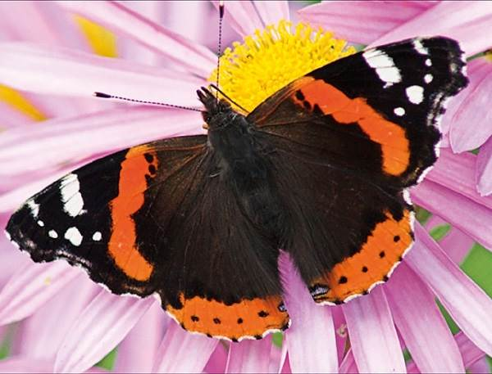
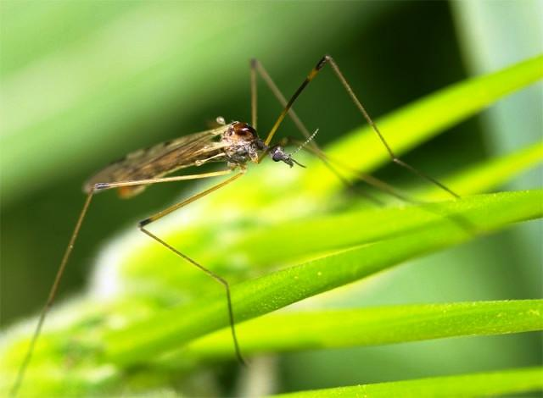
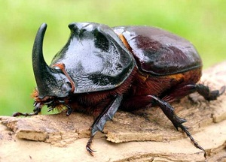
Насекомые живут везде: в тундре и в тропиках, в тайге и в пустынях

Slide 3
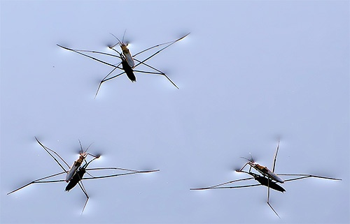
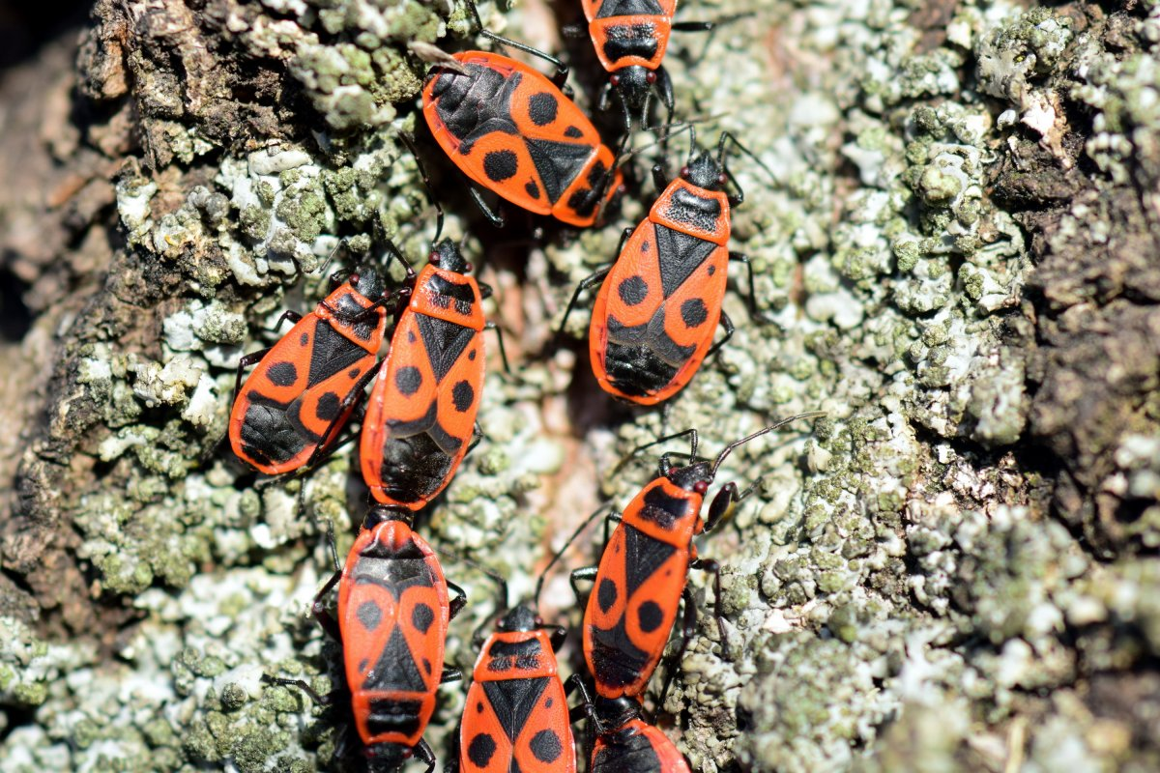
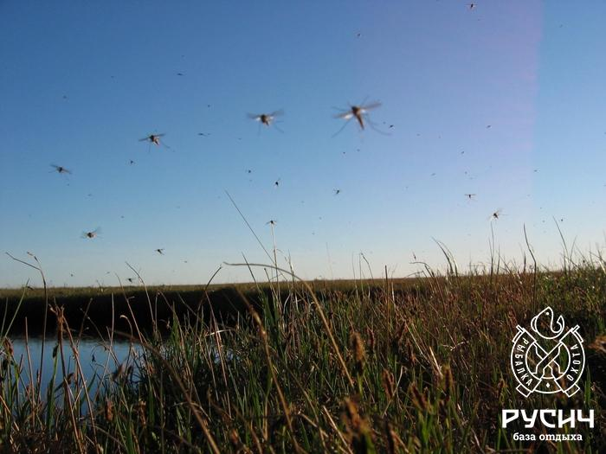
Среда обитания насекомых: в воздухе, на земле, в воде.

Slide 4
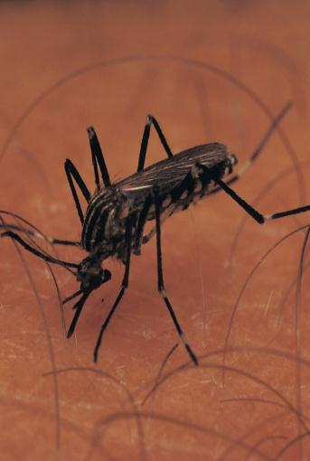
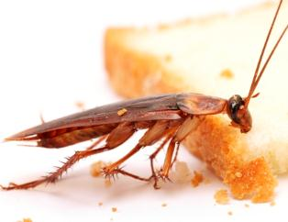
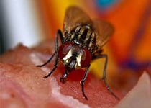
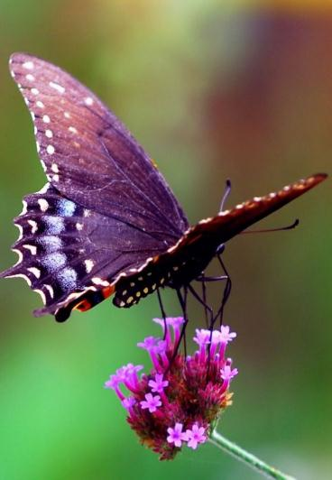
Питание насекомых Чем только не питаются насекомые! Бабочки - нектаром цветов, тараканы - хлебом, мухи - мясом, комары – кровью.

Slide 5
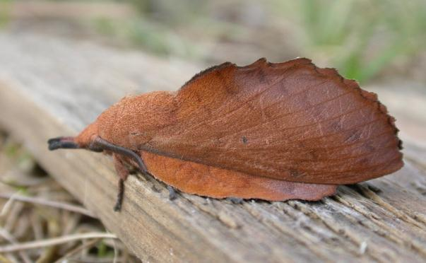
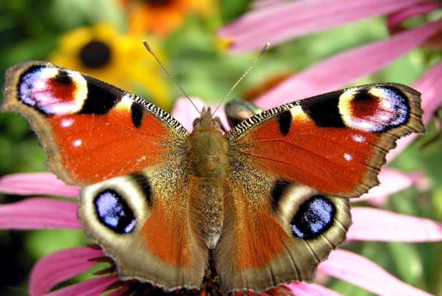
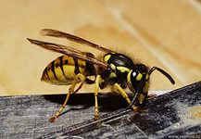
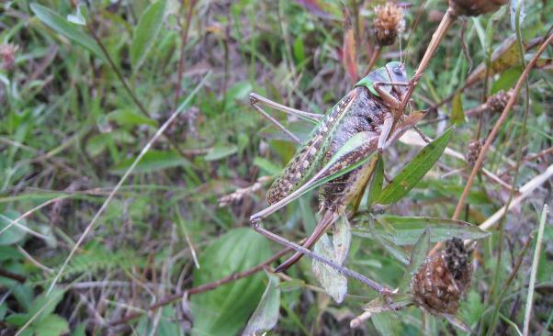
Как защищаются насекомые Чтобы спастись от врагов, у насекомых выработались защитные механизмы: маскировочная форма, отпугивающая окраска, использование яда, маскировочная окраска.

Slide 6
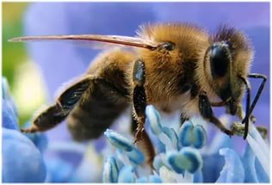
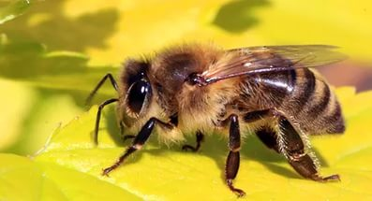
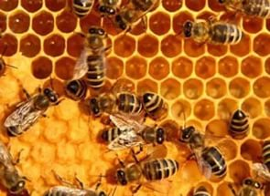
Пчела Пчела проносит в улей нектар, из которого она делает мёд. А в качестве строительного материала использует воск, выделяемый железами на брюшке, и прополис ( пчелиный клей), который насекомые добывают из почек растений.

Slide 7
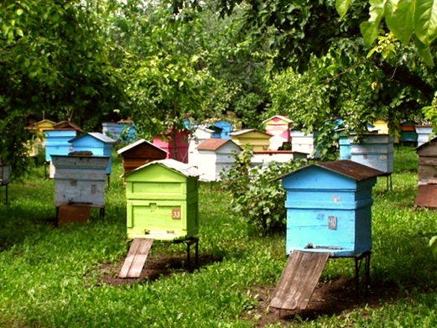
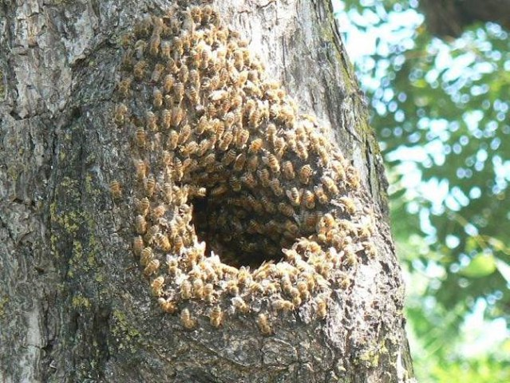
Домашние пчелы живут в ульях. Дикие пчелы строят гнезда на деревьях.

Slide 8
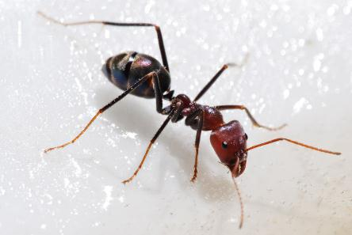
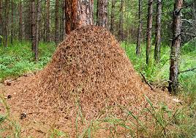
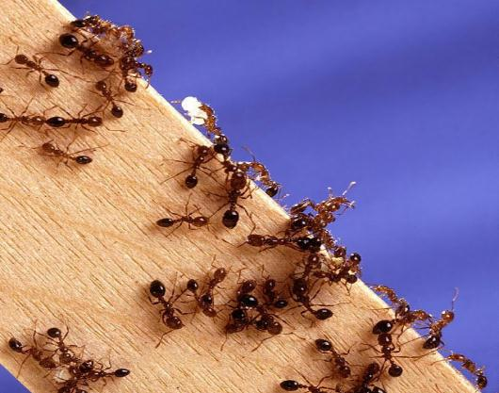
Муравьи Муравьи живут везде, от городских квартир до Антарктиды. Они практически всеядны.

Slide 9
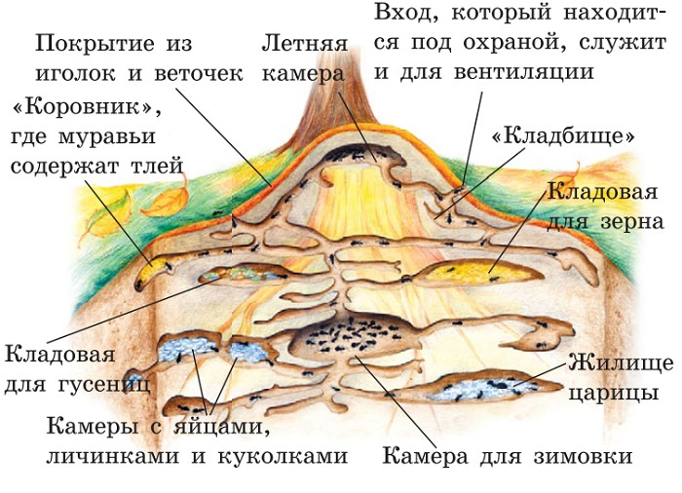
Устройство муравейника

Slide 10
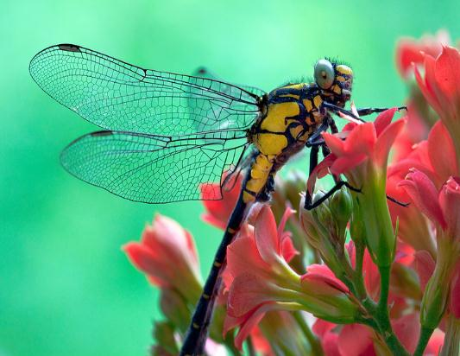
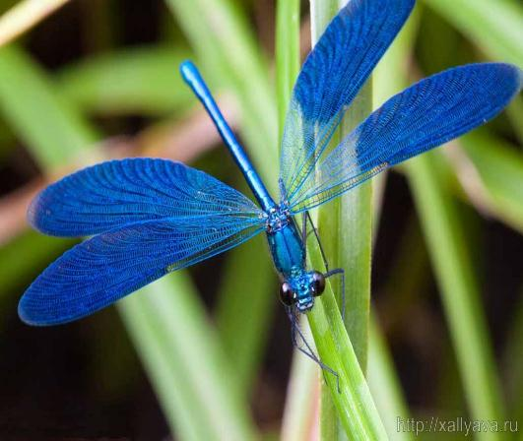
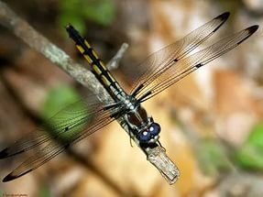
Стрекоза Стрекозы - самые прожорливые хищники планеты. Их добыча по весу в несколько раз больше самого насекомого. Очень быстро летают. У стрекоз по тридцать тысяч глазков, слепленных вместе с каждой стороны. Верхние глазки различают только чёрные и белые цвета, а нижние - все остальные.

Slide 11
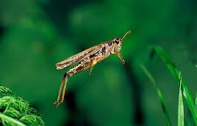
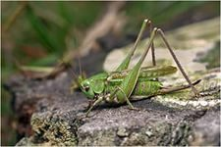
Кузнечик Они «поют» при помощи крыльев и у них «уши» на передних ногах. Все кузнечики хорошо прыгают, отталкиваясь ногами, спускаются медленно с помощью крыльев

Slide 12
Спасибо за внимание!

